Slide 1
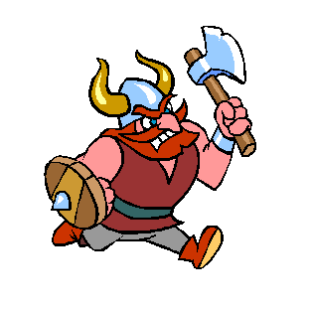
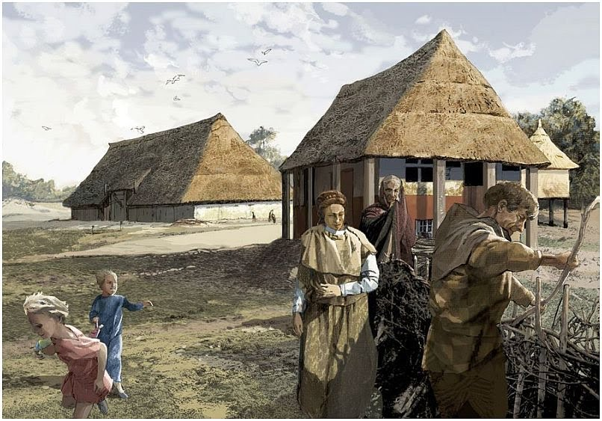
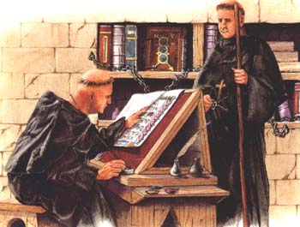
Mens en Natuur
Thema 4 blok 3 Germanen, Vikingen en Monniken

Slide 2
Leerdoelen
Aan het einde van de les kun je:
Uitleggen waarom mensen moesten verhuizen toen het klimaat veranderde.
Uitleggen waarom de Germanen het Romeinse Rijk binnenvielen en de macht overnamen.
Uitleggen hoe het leven in de tijd van de monniken en ridders veranderde.
Vertellen hoe het leven op een landgoed was.
Eerst lezen blz.54 en 56

Slide 3
Klimaatverandering en vluchtelingen
lezen tekst op blz. 52
Filmpje: klimaatverandering en vluchtelingen
Maken opdracht 1 in je leerwerkboek!

Slide 4
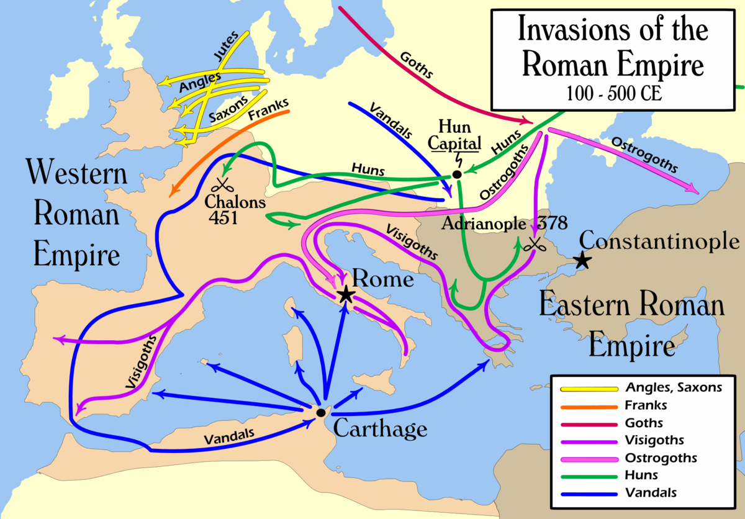
Germanen aan de macht
Romeinse rijk is verzwakt rond de jaren 300/400 n.chr.
Klimaat in Azië verzwakt ( werd kouder) en volken migreren
Migreren = Verhuizen van mensen
Meerdere volken veroveren en plunderen het Romeinse rijk. Hier was het klimaat nog wel fijn om in te leven.

Slide 5
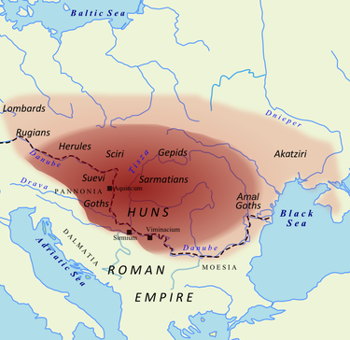
Germanen aan de macht
Hunen veroveren in het oosten veel land en stichten een nieuw rijk.
Andere volken vallen ook Romeinse rijk binnen
Zelfs Rome wordt geplunderd

Slide 6
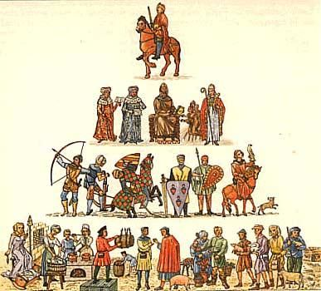
Leven en werken op een landgoed
Maatschappij veranderde in nieuwe rijken
Meeste mensen waren boer
Op een landgoed was een heer de baas
Bijna iedereen daar onder was horige
Horige: Verbonden aan het land van de heer

Slide 7
Wat moet je doen?
Maken blz. 55 opdracht 2, 4, 5, 6, 7, 8.
→ Lees de bijbehorende teksten goed!
Klaar? Nakijken en evt. verbeteren via WikiWijs
→ Gebruik hiervoor een rode pen!

Slide 8
Leerdoelen
Aan het einde van de les kun je:
Uitleggen waarom de kerk machtig was
Opnoemen wat de belangrijkste taken van monniken waren
Vertellen hoe in de middeleeuwen veel grond is ontgonnen
Drie redenen geven waarom de bevolking na 700 groeide
Uitleggen waarom Vikingen op rooftocht gingen in Europa
Eest lezen bladzijde 61 en 63

Slide 9
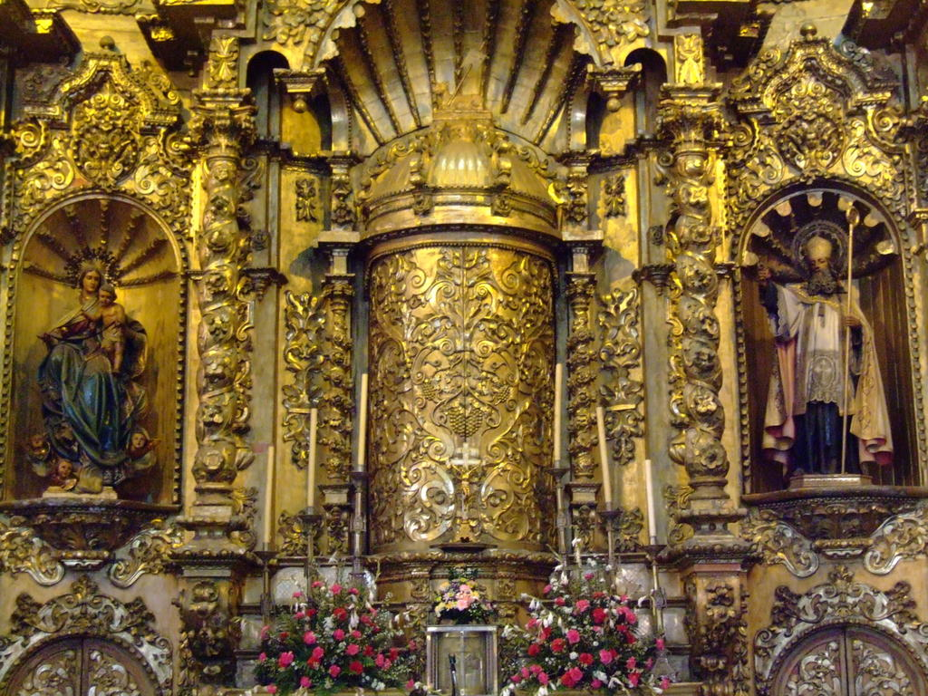
Macht van de kerk
Paus is leider van de kerk
Kerk had leidende rol ( de kerk had veel invloed op wat er gebeurde in een land )
→ vrije boeren moeten 1/10 van hun inkomen afstaan aan de kerk.
Lezen en schrijven (latijn)

Slide 10
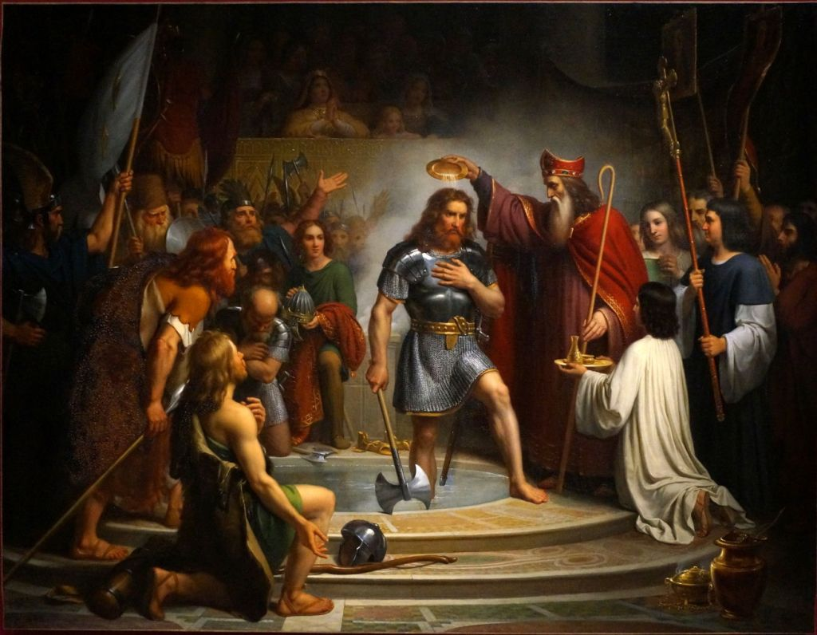
Macht van de kerk
Germanen geloofden niet in Christendom
Heidenen: Niet gelovers van het Christendom
Germaanse koning Clovis werd Christelijk
→ Gevolg: Veel macht en erkenning van de kerk

Slide 11
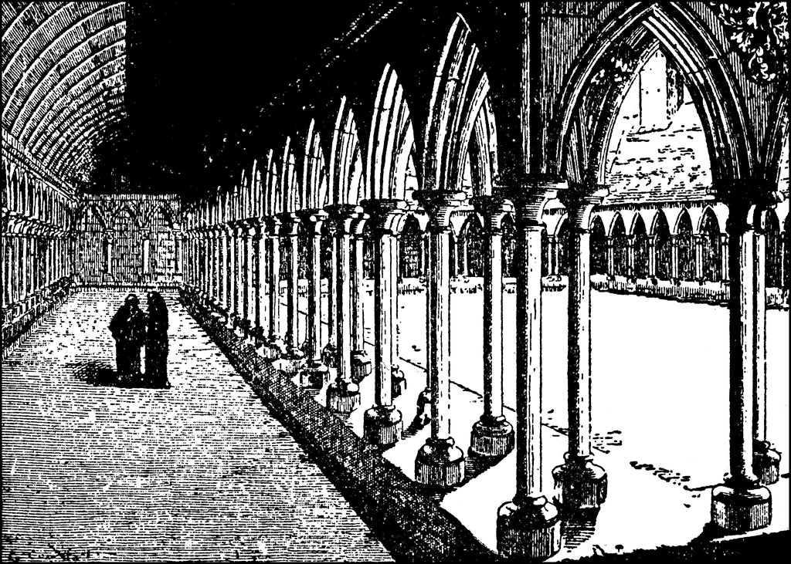
Leven in een klooster
Geleerden van de kerk waren monikken. Zij konden lezen en schrijven.
Leefden in een klooster
Kenmerken:
Teksten overschrijven
Werken op landgoed
Bidden
Afgezonderd ( niet in contact met andere )

Slide 12
Wat moet je doen?
Maken blz. 60 opdracht 9, 10, 11, 12, 14, 15
→ Lees de bijbehorende teksten goed!
Klaar? Nakijken en evt. verbeteren via WikiWijs
→ Gebruik hiervoor een rode pen!

Slide 13
Leerdoelen
Aan het einde van de les kun je:
- twee redenen geven waarom de bevolking groeide na 700.
- Vertellen hoe in de middeleeuwen veel grond is ontgonnen.
Uitleggen waarom de Vikingen op rooftocht gingen door Europa.
Eerst lezen bladzijde 65 en 67

Slide 14
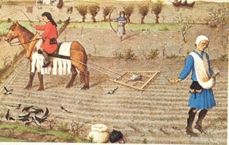
De bevolking groeit
In de middeleeuwen stijgt de bevolking
Er moest daarom genoeg voedsel voor de bevolking zijn. Dit verliep als volgt:
Land werd massaal ontgonnen ( extra landbouw grond )
Uitvinding van de ijzeren ploeg
Uitvinding drieslagstelsel

Slide 15
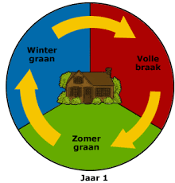
De bevolking groeit
Drieslagstelsel
Land opdelen en verschillend gebruiken
Gevolg: Hogere opbrengst ( meer oogst )
→ Mensen kunnen in steden gaan wonen

Slide 16
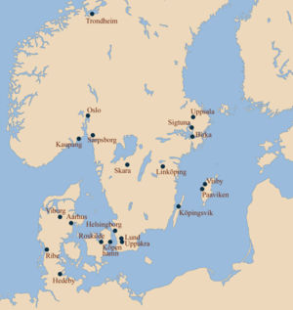
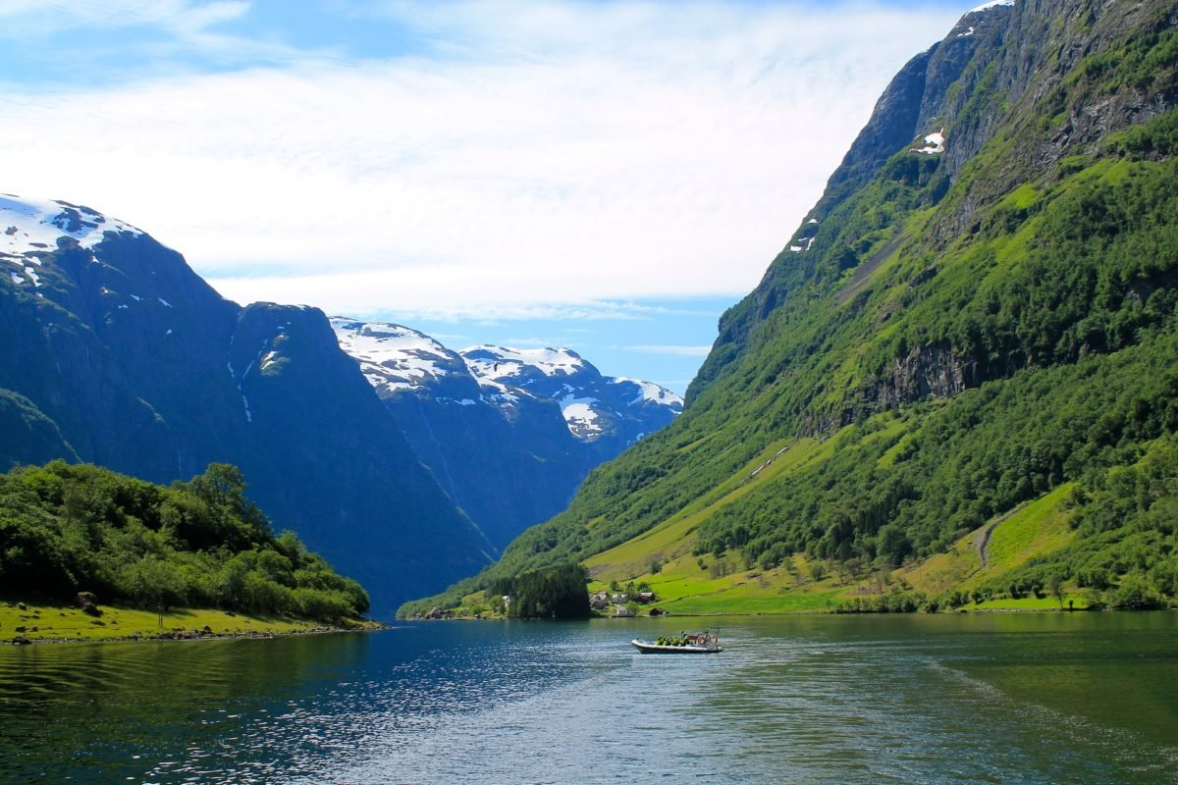
De Vikingen
.. Zijn Germanen in Scandinavië
Landbouwen in Scandinavië is beperkt
Behoorlijk koud klimaat
Veel gebergte
Steenachtige grond
Bevolking groeit wel
Veel gevechten tussen stammen

Slide 17
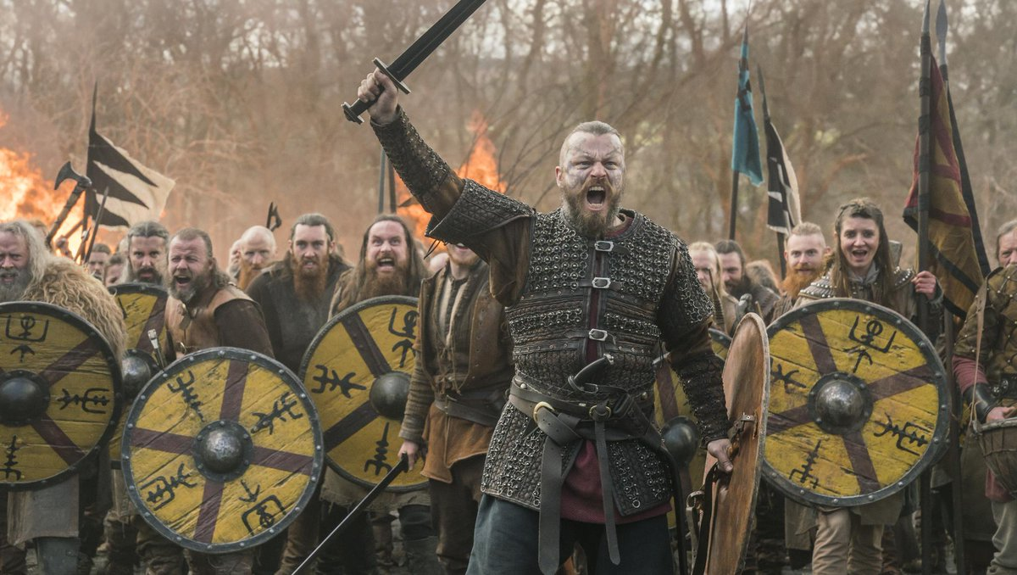
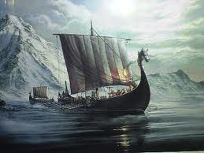
De Vikingen
Vikingen gaan op zoek ( met hun schepen ) naar rijkdommen elders → Plunderingen
Op zoek naar betere landbouwgrond → Permanente kolonies ( gebieden buiten hun eigen land om te wonen )

Slide 18
Filmpje: Dorestad

Slide 19
Wat moet je doen?
Maken blz. 60 opdracht 16, 17, 18, 19, 20, 22
→ Lees de bijbehorende teksten goed!
Klaar? Nakijken en evt. verbeteren via WikiWijs
→ Gebruik hiervoor een rode pen!

